Slide 1
АТМОСФЕРА, ЕЕ СОСТАВ, СТРОЕНИЕ И ЗНАЧЕНИЕ

Slide 2
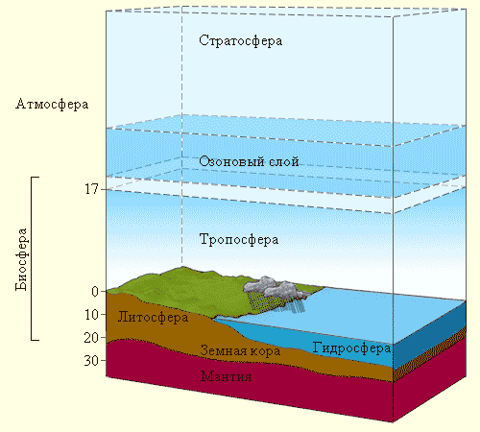
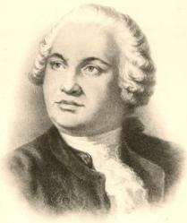
СФЕРЫ ЗЕМЛИ
АТМОСФЕРА
?
?
?
М.В. Ломоносов
1775 год

Slide 3
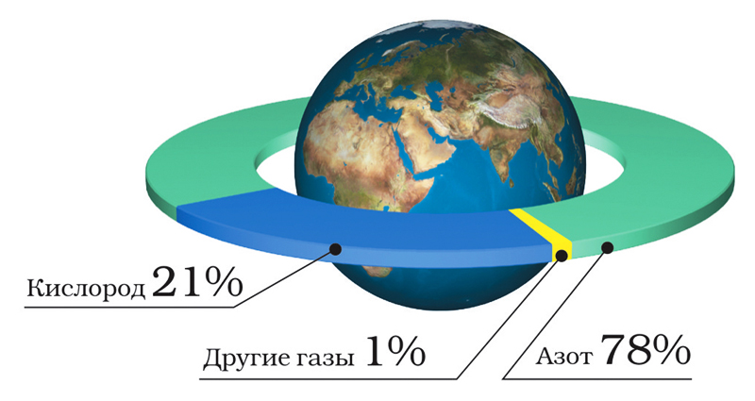
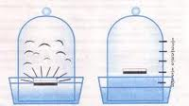
СОСТАВ АТМОСФЕРЫ

Slide 4
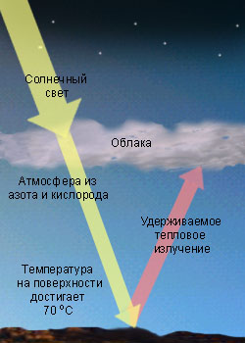
ПАРНИКОВЫЙ ЭФФЕКТ
Углекислый газ
и пары воды
«берегут» тепло
планеты

Slide 5
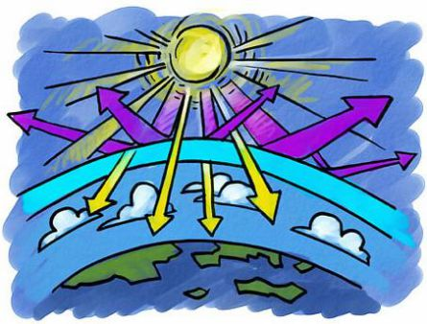
ОЗОНОВЫЙ ЭКРАН
Ультрафиолетовые
лучи
Озоновый слой

Slide 6
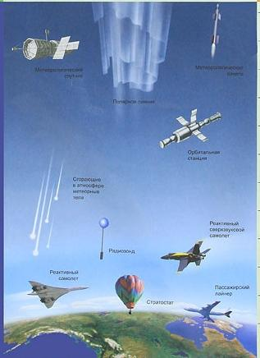
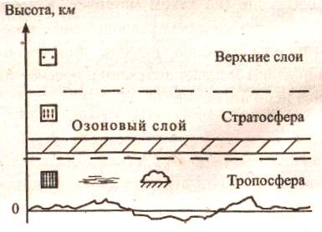
СТРОЕНИЕ АТМОСФЕРЫ
1000 км
55 км
8-18 км

Slide 7
СТРОЕНИЕ АТМОСФЕРЫ
Слои атмосферы | Верхняя граница (км) | Особенности воздуха | Наличие влаги и облаков | Особеннос-ти температу-ры
Тропосфера | 8-10 или 16-18 км | Содержит 4/5 всего воздуха | Содержится почти вся влага и много облаков | С высотой понижается, достигая -55⁰С
Страто-сфера | 55 км | Содержит разрежен-ный воздух | Очень мало влаги, почти нет облаков | С высотой повышается, достигая 0⁰С
Верхние слои атмосферы | Примерно 1000 км | Воздуха почти нет | Влаги и облаков нет | Температура с высотой понижается до -270⁰С

Slide 8
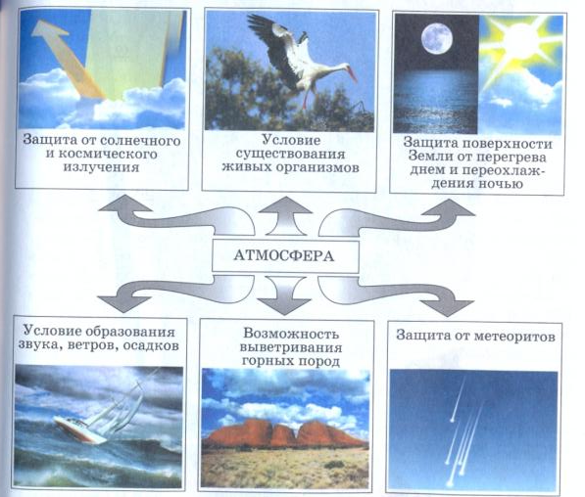
ЗНАЧЕНИЕ АТМОСФЕРЫ

Slide 9
Использованные ресурсы
http://iwalk.ru/wp-content/uploads/2008/06/sky2.jpg небо
http://www.klassika.ru/stihi/lomonosov/ Ломоносов
http://biology.ru/course/content/chapter12/section3/paragraph1/theory.html биосфера
http://osak6.narod.ru/himiya/5.html содержание кислорода в воздухе опыт
http://festival.1september.ru/articles/624780/ мышь под колоколом
http://www.astrolab.ru/cgi-bin/galery.cgi?id=2&no=1120 парниковый эффект
http://www.voprosy-kak-i-pochemu.ru/chto-takoe-ozonovyj-sloj-i-pochemu-ego-razrushenie-vredno/ озоновый экран
http://topreferat.znate.ru/docs/index-15780.html строение атмосферы
Сканированные таблицы из учебника В.П. Дронов, Л.Е.Савельева «География. Землеведение» 6 класс – «Дрофа», 2007 год

